Slide 1
Духовно-нравственное воспитание как один из аспектов социализации детей с ОВЗ
Государственное казенное образовательное учреждение
школа-интернат № 2 г. Сочи Краснодарского края
Подготовила:
воспитатель Ковдря Т.В.

Slide 2
Актуальность
В современном обществе идеал современного человека – это человек деятельный и компетентный. Деятельность и компетентность зависит от знаний, но кроме «академических» знаний важны «жизненные знания», и особенно они нужны людям с ограниченными возможностями здоровья.
Школа для детей с ограниченными возможностями здоровья — мощный социокультурный фактор в процессе воспитания человека. Воспитание для детей с проблемами здоровья рассматривается как целенаправленное развитие каждого растущего человека, совершенствование нравственных и творческих сил этого человека. Целенаправленное формирование личности человека предполагает её развитие в соответствии с индивидуальными физиологическими и психологическими способностями.

Slide 3
Актуальность
Особенно актуален этот процесс для детей с ограниченными возможностями здоровья, так как именно они находятся в наиболее сложных социальных условиях и нуждаются в воспитании таких личностных качеств, которые помогли бы им сформировать устойчивую жизненную позицию, занять равноправное место в обществе, жить полноценной духовной жизнью

Slide 4
Принципы воспитания в коррекционной школе
1) уважение к личности ребенка;
2) единство обучения и воспитания в процессе исправления недостатков психофизического развития;
3) доступность воспитания – организация воспитательного процесса на уровне реальных возможностях детей;
4) индивидуальный и дифференцированный подход в воспитании - всестороннее изучение личности детей и определение воспитательного воздействия с учетом выявленных индивидуально-типологических особенностей детей;
5) воспитание в труде.

Slide 5
Цель
образовательного учреждения
сформировать человека, наделить его определенным комплексом качеств, которые позволят ему благополучно существовать в современном мире

Slide 6
Основная задача
Успешная социальная адаптация детей в обществе, формирование у проблемного ребенка социально - нравственного опыта
На школу возлагается огромная роль в решении проблем духовно-нравственного воспитания.
Духовность и нравственность – вечные ценностные ориентиры.

Slide 7
Особенности формирования нравственных качеств у детей с ОВЗ
Дети с ограниченными возможностями здоровья в связи со свойственной им неразвитостью мышления, слабостью усвоения общих понятий и закономерностей сравнительно поздно начинают разбираться в вопросах общественного устройства, в понятиях морали и нравственности.
У детей с интеллектуальными нарушениями с опозданием и с трудом формируются высшие духовные чувства: совесть, чувство долга, ответственность и прочие. Поэтому для детей с особыми образовательными потребностями необходима специальная воспитательная работа.
Если не будет соответствующего воспитания, то место высших чувств по мере развития ребенка будут стихийно занимать элементарные потребности и эмоции.

Slide 8
Программа по воспитательной работе
1 раздел. Формирование осознанного отношения к семье, к собственному здоровью и формирование представлений о здоровом образе жизни.
Задачи: воспитание любви и уважения к своей семье, родным, друзьям и близким людям; уважать родителей, заботиться о младших и старших братьях и сестрах; ознакомление с немедицинскими средствами профилактики и лечения простудных и других часто встречающихся заболеваний и стремление к здоровому образу жизни, осознанного отношения к собственному здоровью и уважения интересов окружающих.
По данному разделу были проведены классные часы «Моя семья – моё богатство», «Познакомимся с режимом дня», «Путешествие в страну «Здоровье», «Скажи: «НЕТ- вредным привычкам!», «Урок здоровья», «Вред курения», участие в спортивных спартакиадах «Спорт нам поможет силы умножить», беседа «ЛФК-залог здорового образа жизни», «Внешний вид и здоровье ученика» с приглашением медицинского работника школы, выставка плакатов «Мы за здоровый образ жизни»

Slide 9
Программа по воспитательной работе
2 раздел. Воспитание бережного отношения к окружающей среде, природе родного края и планете Земля.
Задачи: воспитание потребности в охране природы родного края, формирование чувства гордости понятием «Я - курянин».
По данному разделу были проведены классные часы «Мой край – моя маленькая Родина», «Живой мир Курской земли», «Час экологии», выставка поделок из природного материала.

Slide 10
Программа по воспитательной работе
3 раздел. Воспитание творческого отношения к учению, труду, жизни, к
людям труда, формирование трудолюбия.
Задачи: воспитание уважения к труду, к людям труда, целеустремленности, творчеству, стремления к познанию, формирование бережливости.
По данному разделу были проведены классные часы «Мир профессий», «Путешествие в город Мастеров», «Мои обязанности в классе»; операция «Книжкина больница», смотр-конкурс «Учебнику – долгую жизнь».

Slide 11
Программа по воспитательной работе
4 раздел. Воспитание патриотизма, гражданственности, уважения к правам и обязанностям человека.
Задачи: воспитание любви к Родине, своему народу, формирование знаний законодательных, гражданских, правовых, о личной и национальной свободе, доверительных отношений к людям.
По данному разделу были проведены классные часы «Мои права в повседневной жизни», «День Героев Отечества», «Я - гражданин России», «День прав человека», «День воссоединения Крыма с Россией», «День Народного единства», «Символы России», «День памяти о россиянах, исполнявших служебный долг за пределами Отечества», «Что такое коррупция?», выставка-конкурс плакатов и рисунков «Терроризму-НЕТ!», интерактивная игра «Символы России»; проведение акций совместно с социальным педагогом «День правовой помощи детям», «День детского телефона доверия»; операция «Цветы – ветеранам».

Slide 12
Программа по воспитательной работе
5 раздел. Воспитание ценностного отношения к прекрасному, формирование представлений об эстетических идеалах и ценностях.
Задачи: воспитание эстетического вкуса, развитие гармонии, красоты, духовного мира человека.
По данному разделу были проведены классные часы «Сделаем мир ярче», «Интересные вещи для дома»; выставки-конкурсы праздничных открыток к Дню Учителя, к Дню Матери, к Международному дню - 8 марта, к Дню защитника Отечества; выставка книг «Интересное вокруг нас»; операция «Мастерская глазами учащихся», «Изготовление работ – подарков для женщин (мам, бабушек)»; экскурсия к Новогодним красавицам; выставка - конкурс творческих работ, посвященных Дню города Курска; выставка-конкурс плакатов и рисунков «Пусть всегда будет солнце»

Slide 13
Заключение
Роль духовно-нравственного воспитания детей с ограниченными возможностями здоровья (нарушениями интеллекта) является актуальной проблемой нашего общества, поскольку это способствует формированию духовного мира, профилактике правонарушений, созданию необходимых условий для проявления творческой индивидуальности каждого ученика. Нравственные качества такого ребенка, дают ему возможность органично вписаться в общество, расширяет возможности его дальнейшего профессионального выбора, формирует прилежание в труде, воспитывает трудолюбие и помогает плавно войти в социальную среду XXI века.

Slide 14
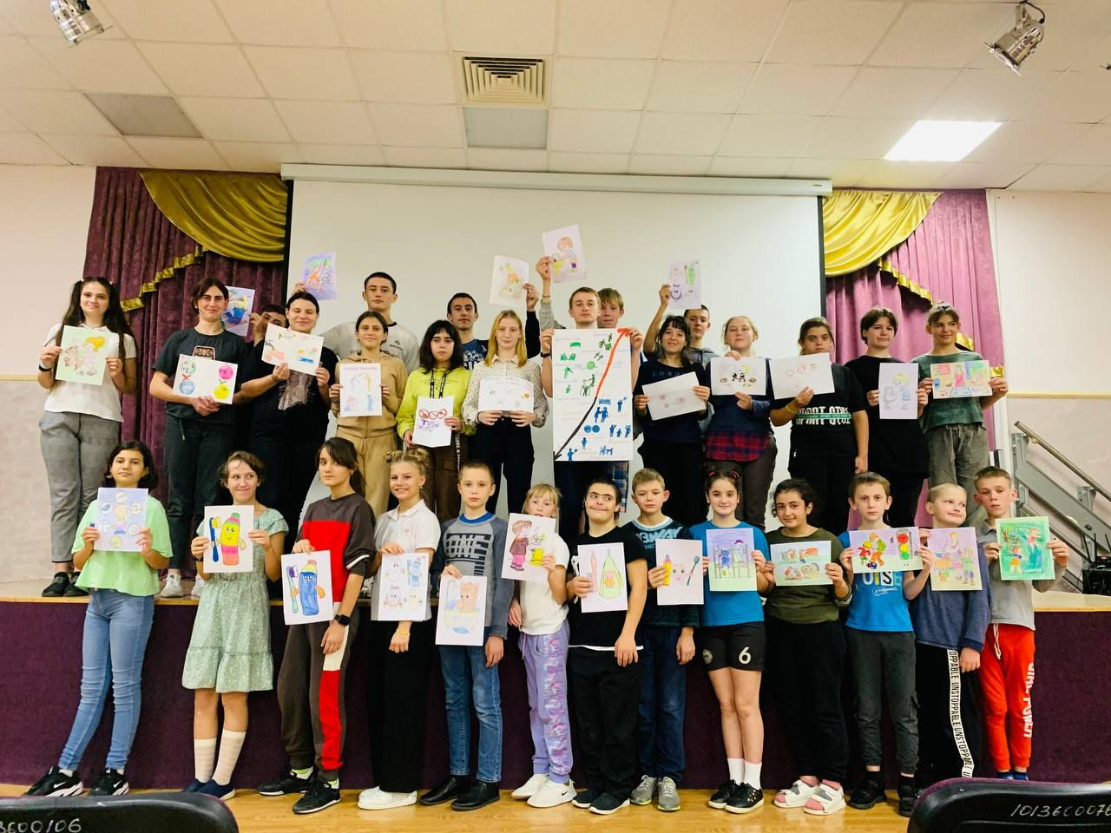

Slide 15
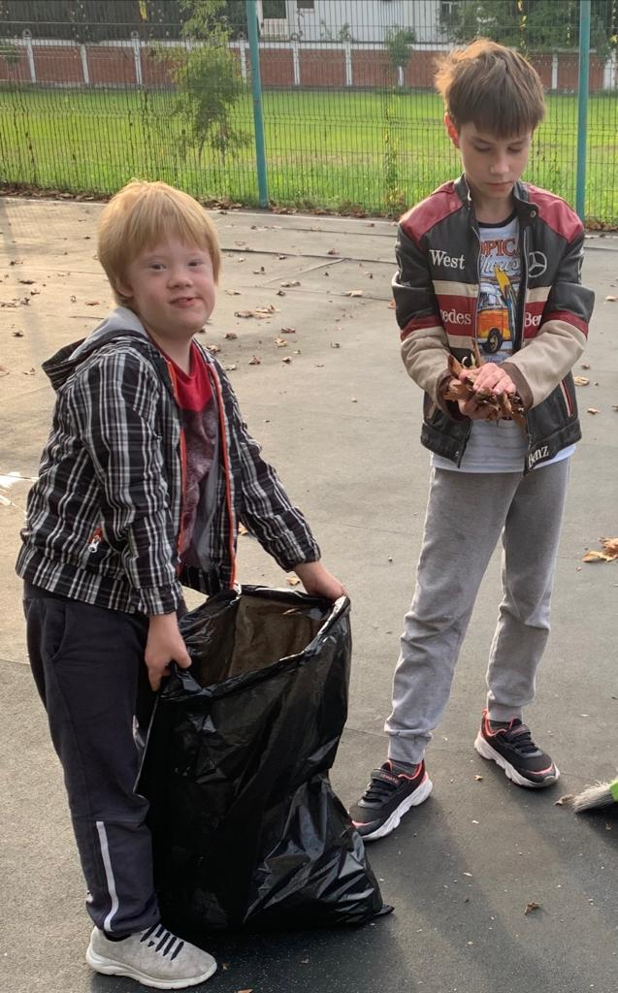

Slide 16
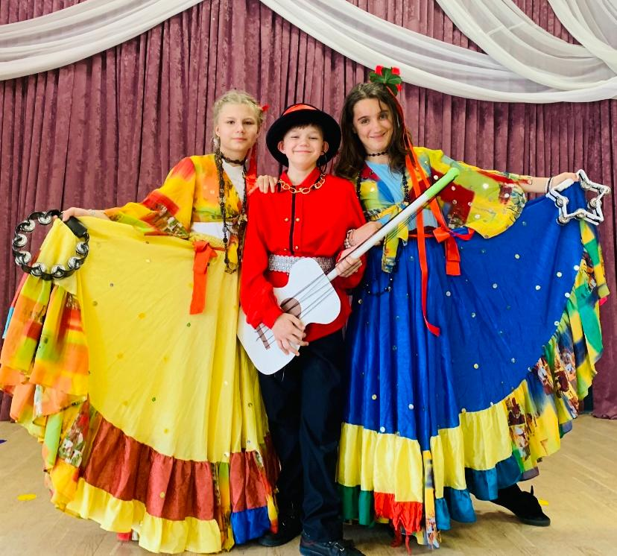

Slide 17
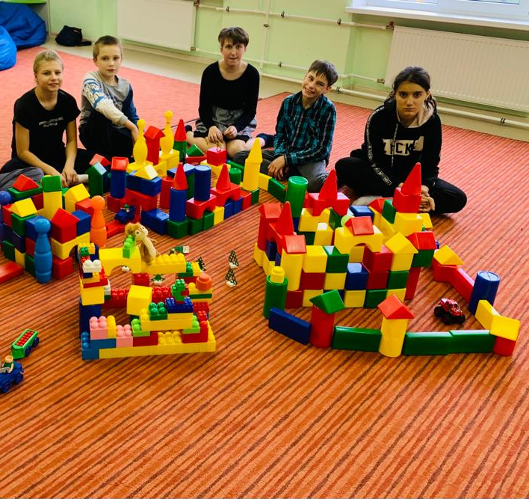

Slide 18
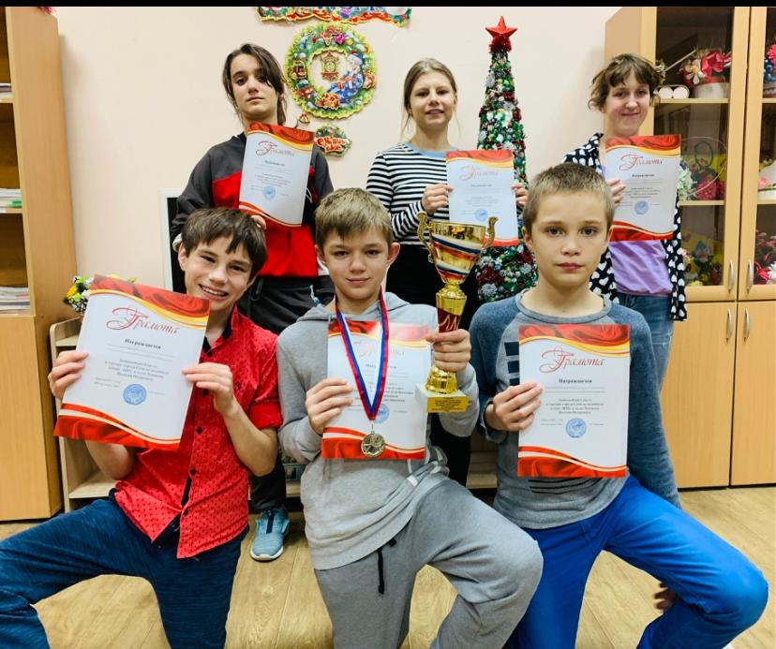

Slide 19
